Slide 1
深度學習 Pytorch手把手實作 AutoEncoder & GAN
義隆電子 人工智慧研發部 黃志勝

Slide 2
Introduction
AutoEncoder (AE)和Generative Adversarial Network(GAN)都屬於unsupervised learning的領域。
兩種演算法看似很像，很多人會拿這兩種方法比較資料生成的效能。

Slide 3
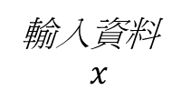
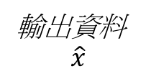



AutoEncoder (AE)
訓練AE基本上資料是不需要「標註(Labeling)」。
透過輸入盡量和輸出逼近的方式，讓神經網路架構自行學習中間的權重。
$$W$$
$$W^{−1}$$
$$h=W^{T}x$$
Hidden Layer
輸入資料
$$x$$
輸出資料
$$\hat{x}$$
接近越好

Slide 4
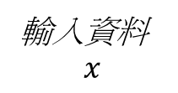
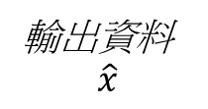
Stacked AutoEncoder (AE)
*輸入和輸出大小是一致即可。
Stacked AE/AE範例圖片的Hidden數量可為任意，數量不一定要比輸入或是輸出少，範例圖純粹是我不想畫太多。
輸入資料
$$x$$
Hidden Layer 1
Hidden Layer 2
Hidden Layer 3
輸出資料
$$\hat{x}$$

Slide 5
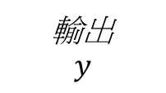
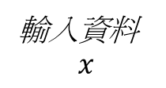
AutoEncoder (AE)
那AE有什麼用? ANS: 有三個重要功能
AE用處就是學1. pretrained weighted。
假設我們設計一個神經網路，如右圖，然後假設W1和W2參數有1W個。
我們收集的數據有1W筆。 但標註資料只有100筆。
我們用100筆資料去訓練一個1W筆參數的神經網路，訓練模型前的權重隨機生成，結果一定有問題。
所以可以我們可以善用那1W筆數據。
W1
W2
輸入資料
$$x$$
Hidden Layer 1
Hidden Layer 2
輸出
$$y$$

Slide 6
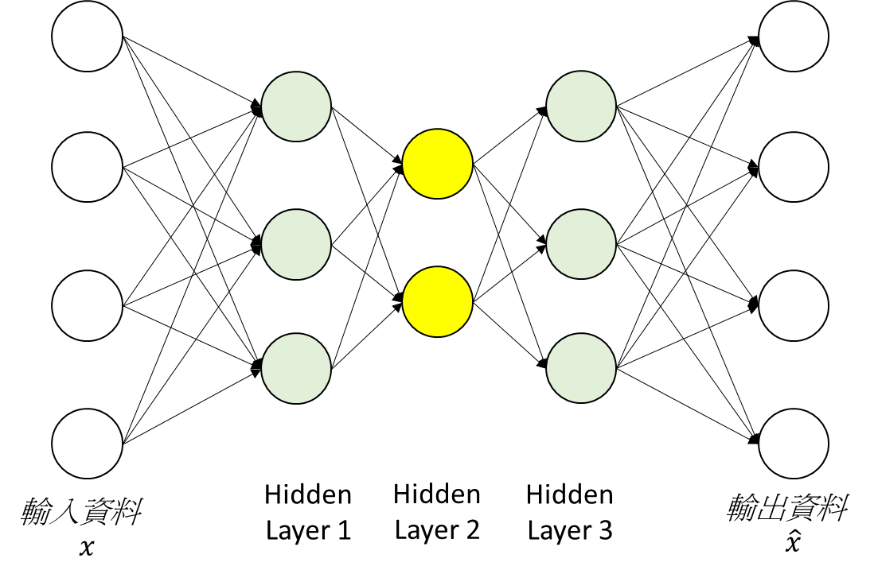
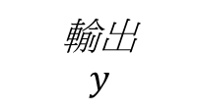

AutoEncoder (AE)
1W筆數據訓練AE
100筆數據來訓練這個網路
W1
W1
W2
W2
輸入資料
$$x$$
Hidden Layer 1
Hidden Layer 2
輸出
$$y$$

Slide 7
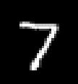
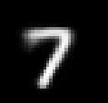
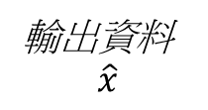
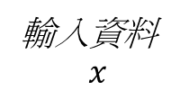
AutoEncoder (AE)
那AE有什麼用? ANS: 有三個重要功能
AE用處就是學2. Feature representation.
Note: 後續的Stacked AE, VAE(Variational AE), DAE(Denoise AE)都屬於此架構的變形:
Encoding
Decoding
Embedding
features
輸入資料
$$x$$
輸出資料
$$\hat{x}$$
接近越好
紅色那塊就是 「編碼後特徵」，所以資料特性(Embedding features)越像的則在此Embedding space會越接近。 讓資料自行進行物以類聚的學習。

Slide 8
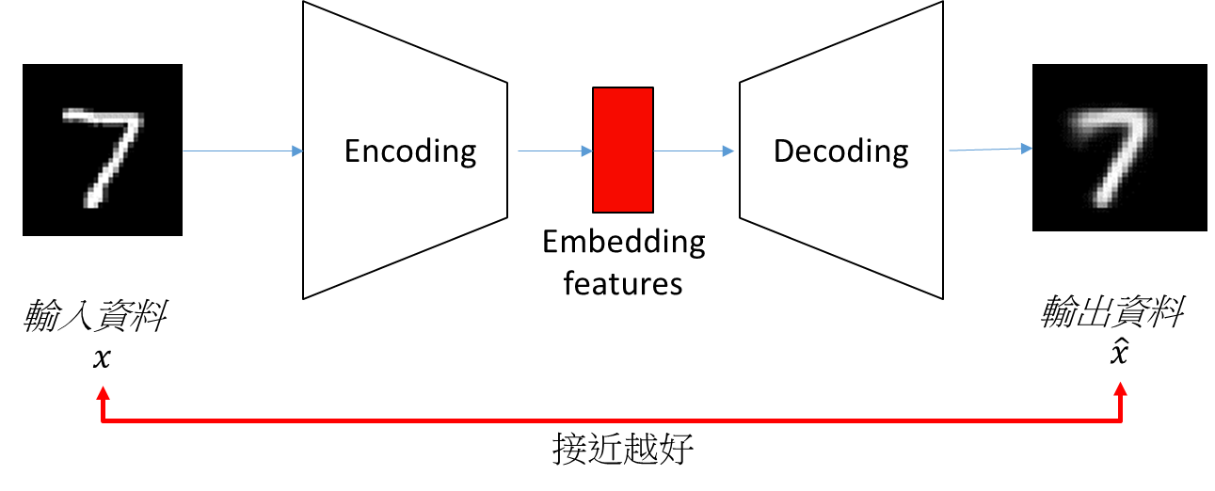
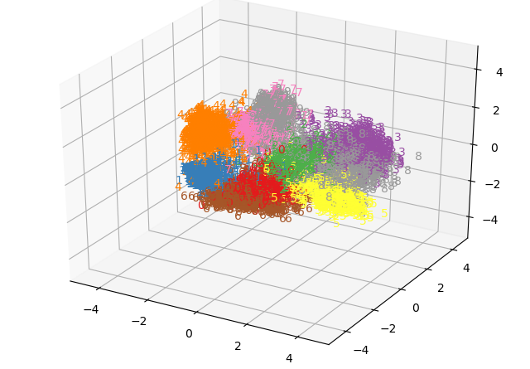
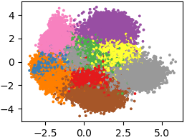
AutoEncoder (AE)

Slide 9
AutoEncoder (AE)
那AE有什麼用? ANS: 有三個重要功能
AE用處就是學 3. Data Generation.
Decoding

Slide 10
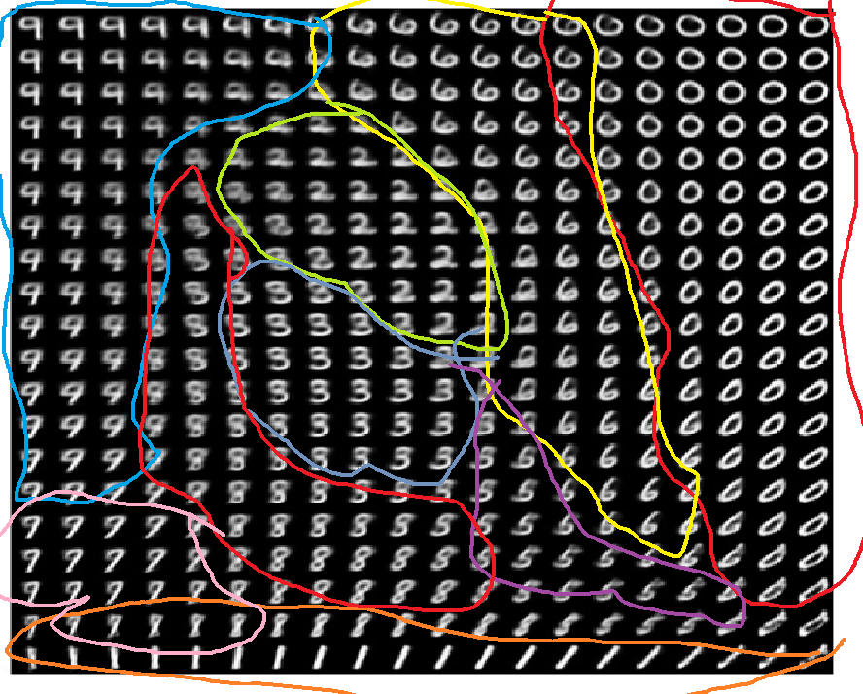
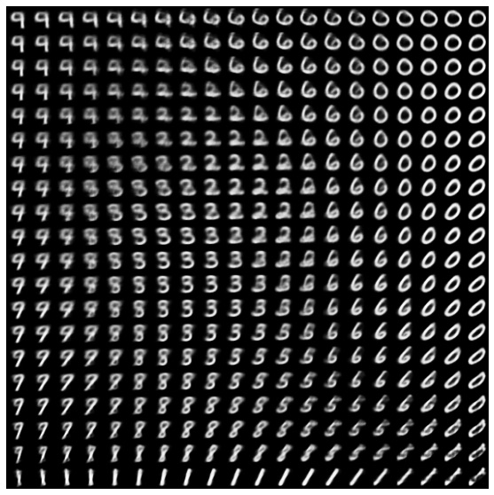
AutoEncoder (AE)
Embedding
Features 2
假設Embedding feature只有兩個。右圖為在Embedding
Space的數字Decoder回圖片的結果。
Embedding
Features 1

Slide 11
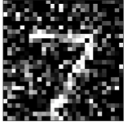
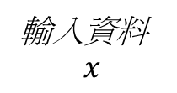
AutoEncoder (AE)衍生
Noise
Encoding
Decoding
Embedding
features
輸入資料
$$x$$
輸出資料
$$\hat{x}$$
接近越好
只要在輸入圖片的部分加上雜訊，經由AE的處理後，輸出的$\hat{x}$跟原本的$x$越接近，代表這個AE可以做到去雜訊的功能，這也就是Denoise Auto-encoder

Slide 12
Hand-by-hand pytorch implementation.
Example: 11_Pytorch_AutoEncoder.ipynb

Slide 13
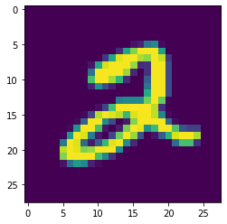
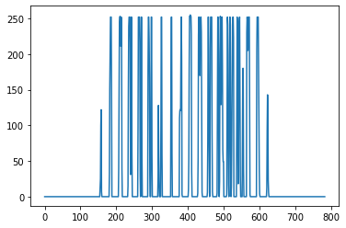
Hand-by-hand pytorch implementation.
Here I will build a MLP-based AutoEncoder for MNIST.
A single digit in MNIST is 28*28 8bits Gary image.
If we flatten 2D image with 1D array, which contains with 784 elements.
flatten

Slide 14
2D image flatten to 1D array
1ch 2D image
1 | 2 | 3
4 | 5 | 6
7 | 8 | 9
flatten
1D array
1 | 2 | 3 | 4 | 5 | 6 | 7 | 8 | 9
2ch 2D image
1 | 2 | 3
4 | 5 | 6
7 | 8 | 9
flatten
10 | 11 | 12
13 | 14 | 15
16 | 17 | 18
1D array
1 | 2 | 3 | 4 | 5 | 6 | 7 | 8 | 9 | 10 | 11 | 12 | 13 | 14 | 15 | 16 | 17 | 18

Slide 15
AE model
784
nodes
256
nodes
128
nodes
64
nodes
2
nodes
64
nodes
128
nodes
256
nodes
784
nodes
flatten
reshape
Encoder
Decoder

